Slide 1
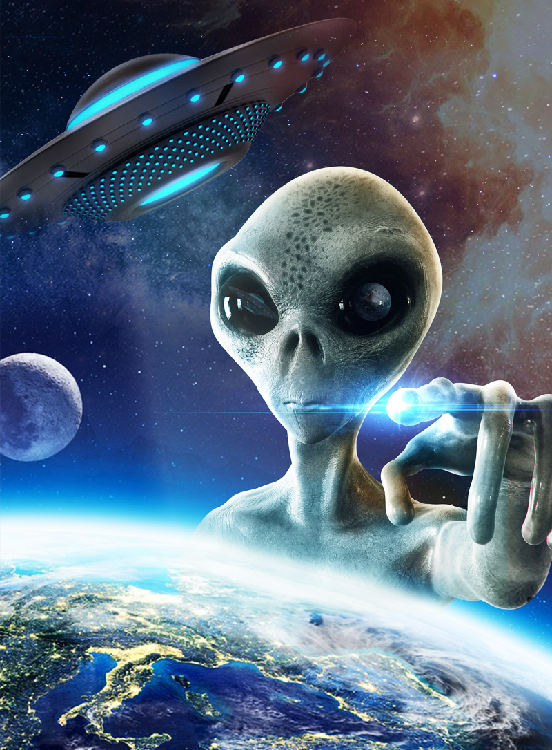

外星人
诗篇19:1
第19课
Notes:
这节课我们来探索外星人之谜。请问你是怎么知道外星人的？

Slide 2
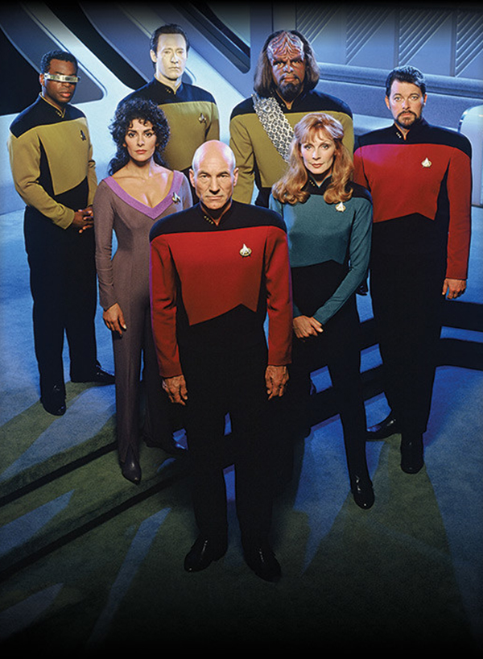
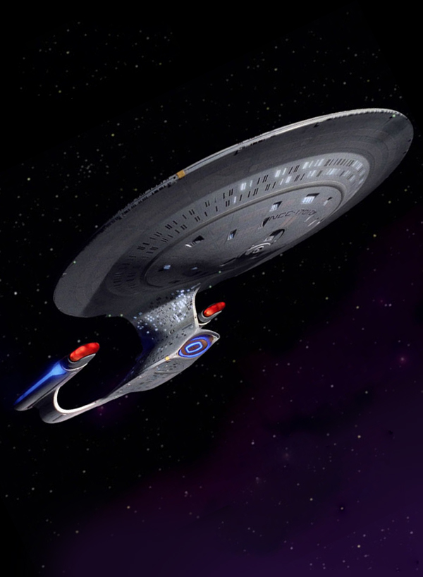

科幻电影《星际迷航》
Notes:
很可能是通过电影。现在市面上有不少科幻电影是和外星人有关的，比 如《星际迷航》。

Slide 3


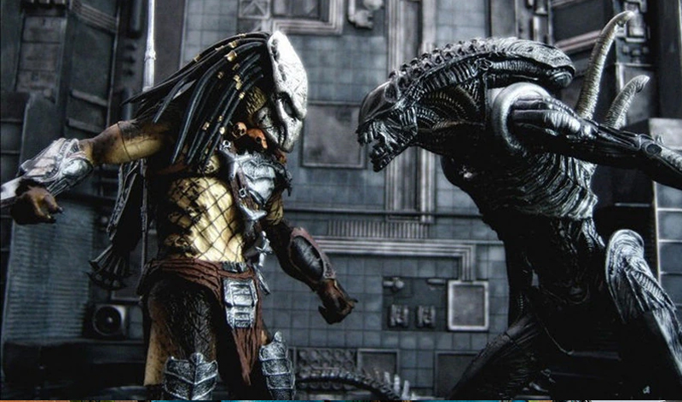
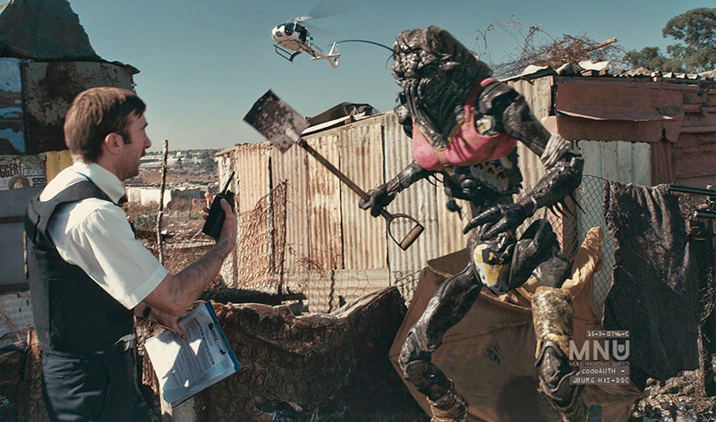
其他科幻电影
在真实的世界里，到底有没有外星人?
Notes:
再比如《ET》、《阿凡达》等。在电影中，外星人通常会被塑造成是无 所不能的地球侵入者。除了电影，现在还有很多关于外星人的动漫、玩具、 科幻小说等。 （P击）那么在真实的世界里，到底有没有外星人呢？

Slide 4
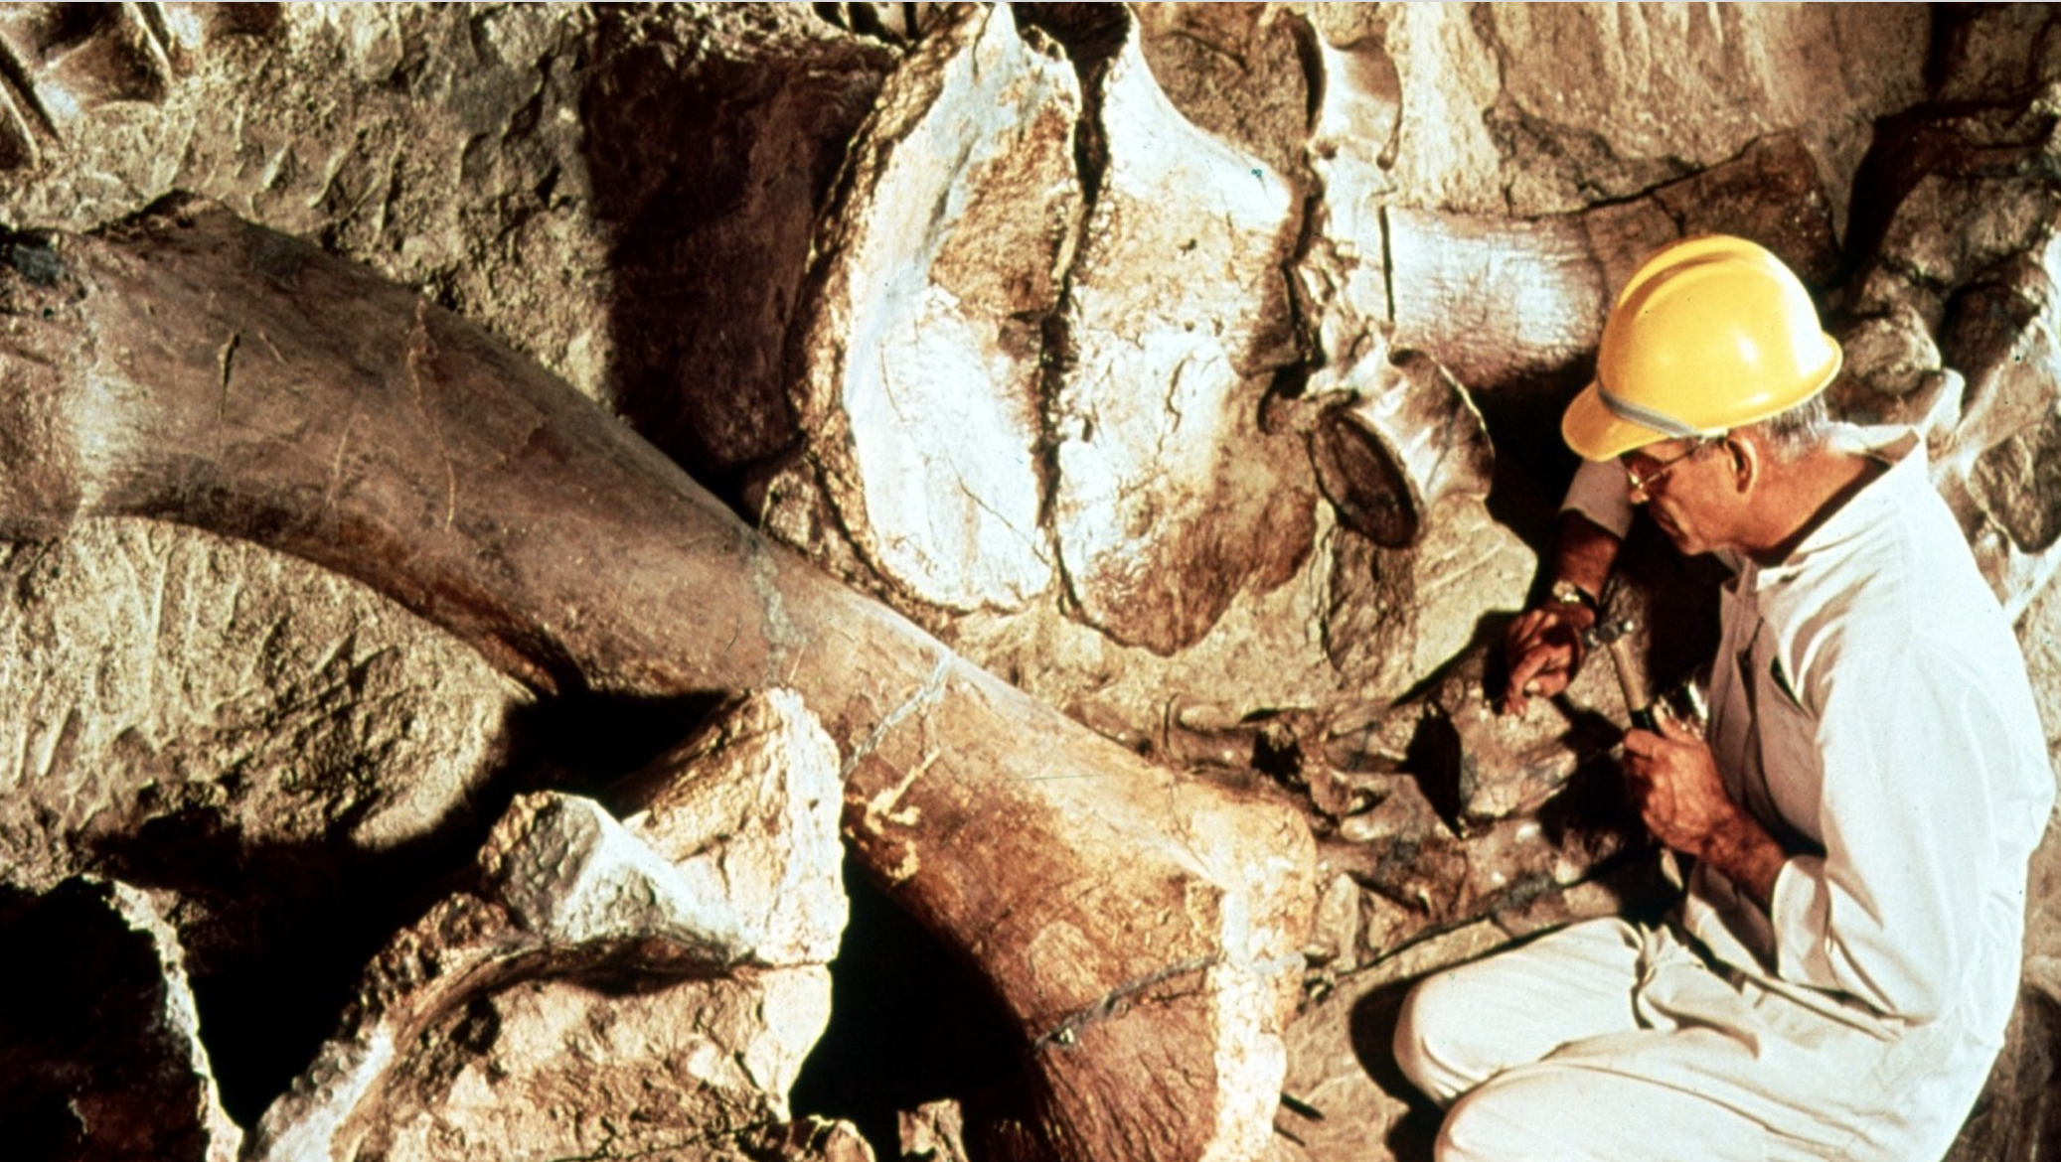
如果要相信某样东西是存在的，
我们必须先找到它存在的客观证据。
化石证明恐龙真实存在！
Notes:
关于这个话题，首先要知道的是：如果要相信某样东西是存在的，我们 必须先找到它存在的客观证据。（P击） 比如恐龙，原来人们并不知道是否有 恐龙，但后来发现了恐龙的化石。恐龙的化石科学地证明了恐龙是曾经 真实存在的一种生物。在恐龙化石这个有力证据的支持下，我们就可以 相信恐龙在过去是的确存在的。

Slide 5

没有证据证实的东西不可信！
外星人到底存不存在，不是哪些专家说了算，也不是多少人说了算的，还得看证据。
Notes:
同学们要记住：没有证据证实的东西不可信！尽管当下关于外星人的话 题很热门，但我们不能被忽悠，以为媒体或某些人说有，就认为一定有。 外星人到底存不存在，不是什么专家说了算，也不是多少群众说了算的， 还得看证据。这节课，我们就从科学的角度，来解开关于外星人的谜。

Slide 6


课堂内容
外星人与进化论
搜索地外文明计划
星际旅行的可能性
外星人与圣经
你将能回答两个问题：
在真实的世界里，到底有没有外星人呢？
作为基督徒，我们如何对待外星人的话题？
Notes:
1.1. 课堂内容预告
这节课，我们要从这 4 个方面来学习：
第一、外星生命与进化论
第二、搜寻地外文明计划
第三、空间旅行的可能性
第四、外星人与圣经
（P击）学完这节课以后，你最起码会知道如何回答两个问题：
1. 在真实的世界里，到底有没有外星人呢？
2. 作为基督徒，我们该怎么对待外星人这个话题呢？

Slide 7

1. 外星人与进化论
那些相信地外生命的人通常会说：“既然地球的生命是通过几十亿年自然进化而来，那浩瀚无边，已经有几十亿年岁月的宇宙很可能也会在别的地方进化孕育出不一样的生命”。
外星人现象就是源自进化论。
Notes:
先从第一点谈起：外星人与进化论。很多人相信有外星人，实际上是受 到进化论的影响。（P击） 那些相信地外生命的人通常会说：“既然地球的生 命是通过几十亿年自然进化而来，那浩瀚无边，已经有几十亿年岁月的 宇宙很可能也会在别的地方进化孕育出不一样的生命，也就是外星生命。”
他们认为：在宇宙中，地球这么小的星球都可以进化出生命，那么宇宙 那么大，有亿万颗星球，那些星球上也很可能进化出生命，甚至出现高 等生命和文明。所以，外星人是从进化论里面出来的。

Slide 8
进化论缺乏有力证据的支撑
宇宙必定存在一个创造者
进化论无法解释生命起源问题
细胞的复杂性
首个细胞无法通过化学进化形成
基因突变在不断发生
生物在不断衰退，并不是在进化，而是在不断退化
进化事实上是完全不可能的
Notes:
但是我们在前面的课程已经学习过：
• 宇宙必定存在一个创造者
• 进化论无法解释生命起源问题
• 细胞的复杂性
• 首个细胞无法通过化学进化形成
• 基因突变在不断发生
• 生物在不断衰退，并不是在进化，而是在不断退化
• 进化事实上是完全不可能的！
这些客观证据都说明：地球上不可能进化出人类和生命，宇宙别的地方 也不可能进化出外星人。你可能会问：“既然如此，为什么有人说他们 见过 UFO 呢 ?”

Slide 9
某些自然现象造成的UFO错觉
Notes:
2.1. 不明飞行物是什么？ UFO 产生的原因是什么？
UFO 到底是什么东西呢？它其实是人对某些自然现象的一种错觉。

Slide 10
自然现象造成的UFO错觉
UFO: (Unidentified Flying Object)：不明飞行物；人对一些自然现象产生的错觉
罕见的自然现象加上对外星生命的执念
把自己没有见过的自然现象误认为是UFO
Notes:
UFO 是英文 Unidentified Flying Object 的缩写，就是不明飞行物的意思。 不过实际上，UFO 是人对一些自然现象产生的错觉，以为就是不明飞行 物。他们因为没有见过一些罕见的自然现象，加上他们对外星生命的执念， 就会导致他们把没有见过的自然现象当作是 UFO 或者外星文明在地球的 显现。

Slide 11
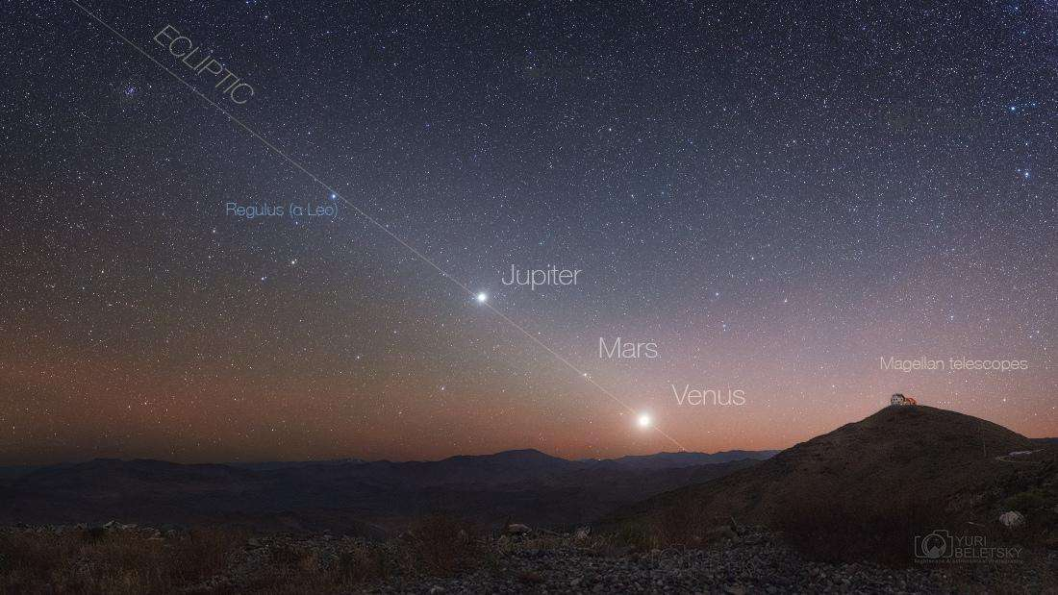
金星造成的错觉
金星在傍晚接近地平线会非常明亮
Notes:
比如这幅图：金星在傍晚的时候，接近地平线时会非常明亮。如果之前没有见过金星的人，也许就会以为是某种不明飞行物。

Slide 12
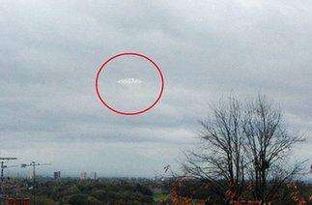
热气球造成的错觉
热气球也会造成UFO的错觉
Notes:
又好像这个图中的热气球，在特定的天气、距离、拍摄者的角度等各种 因素共同作用下，就好像拍出了 UFO，不过实际上就只是远方的热气球 而已。

Slide 13
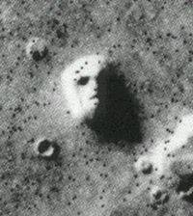
火星上的面孔 / 火星城市
NASA维京一号1976年拍摄的火星图片
Notes:
在 NASA 维京一号1976 年拍摄的其中一张照片中，似乎有个人脸出现 在火星表面。
当时的人知道这个消息以后，都非常震惊。很多媒体，杂志和相关研究 机构大力宣传说发现了火星文明，火星上面有火星人，基于这张照片， 他们进一步宣传说火星人建造了类似于金字塔的建筑和一些火星城市， 好像这个火星面孔，就是火星文明在宣示他们的文明。

Slide 14
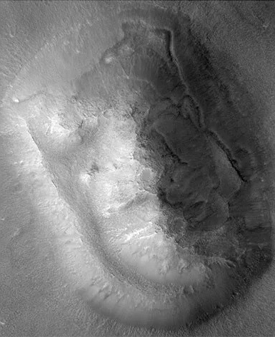
火星面孔
1998年NASA的探测器专门拍摄了照片，之前的火星面孔已经不见踪影。
Notes:
可是 20 年之后，再拍摄同一个地方，面容已经消失了。造成这种情况， 很可能是之前拍摄的时候，由于角度和光线造成错觉，让人觉得是一张 火星面孔。
其实在 1976 年的时候，探测器的摄像精度不高，拍出来的照片就会比较 模糊，加上光影效果，就造成了错觉。到了 1998 年，更先进的探测器重 新扫描同一个区域时，就确认了之前照片是错觉。
造成这种现象的原因就是很多人都相信有地外生命，一旦出现这类似是 而非的现象时，就马上联想到外星人或者外星生命，并且大肆宣传。不 过这一切都是他们的世界观所带来的错误。这类的错误还有更加明显的 例子，比如“麦田怪圈”。

Slide 15
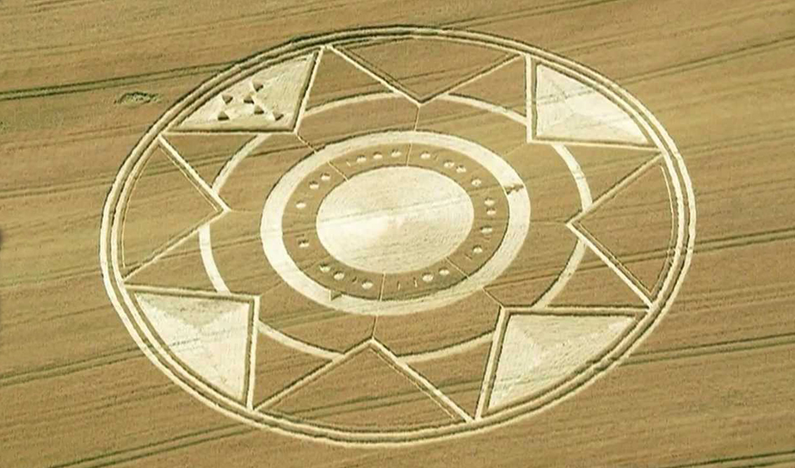
麦田怪圈
Notes:
2.2. 麦田怪圈是什么？
全世界很多地方都发现有麦田怪圈。

Slide 16
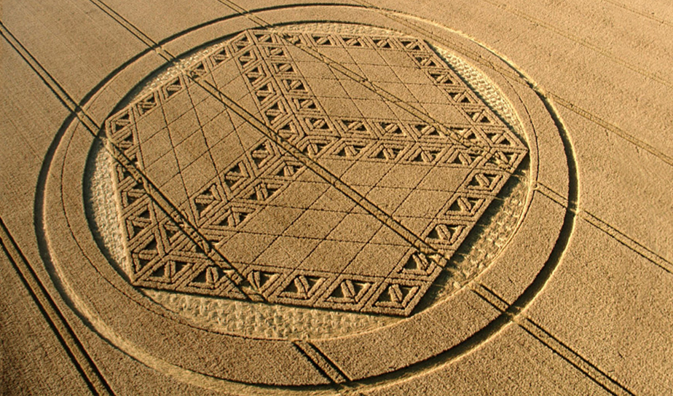
麦田怪圈
Notes:
怪圈展示了各种图案。

Slide 17
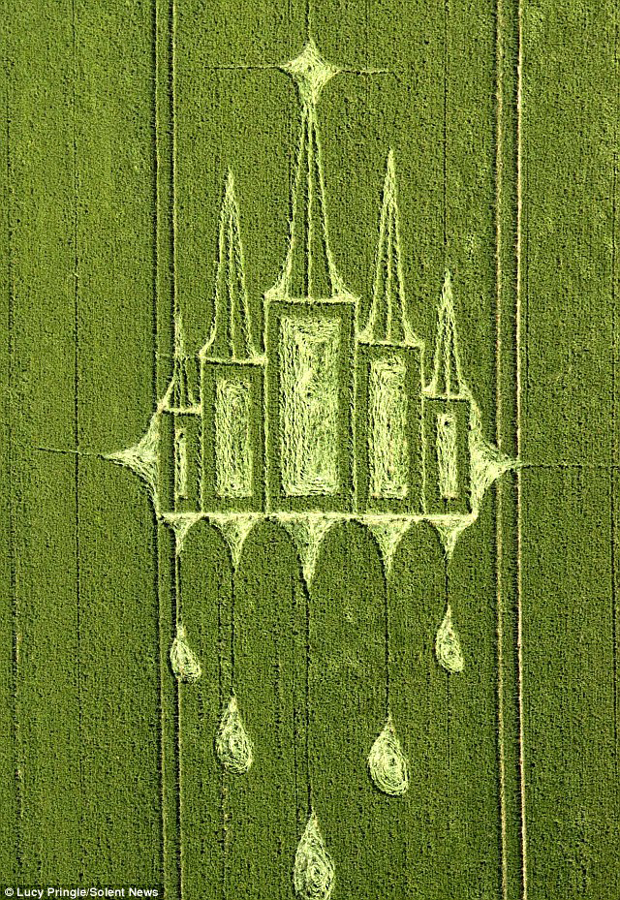
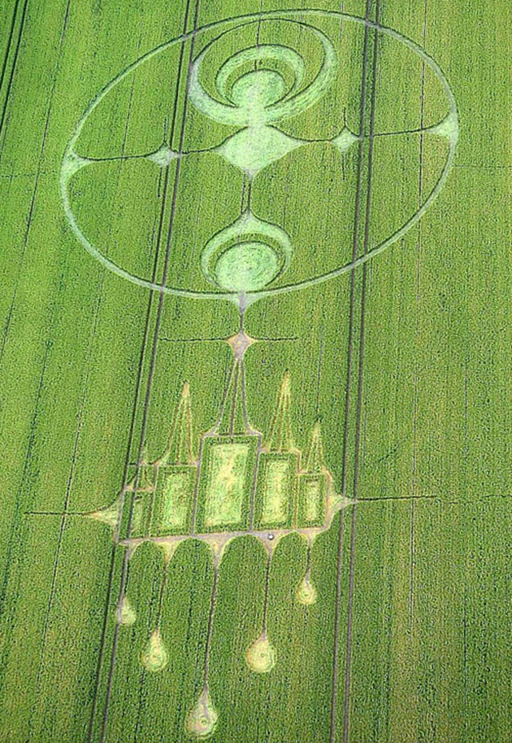
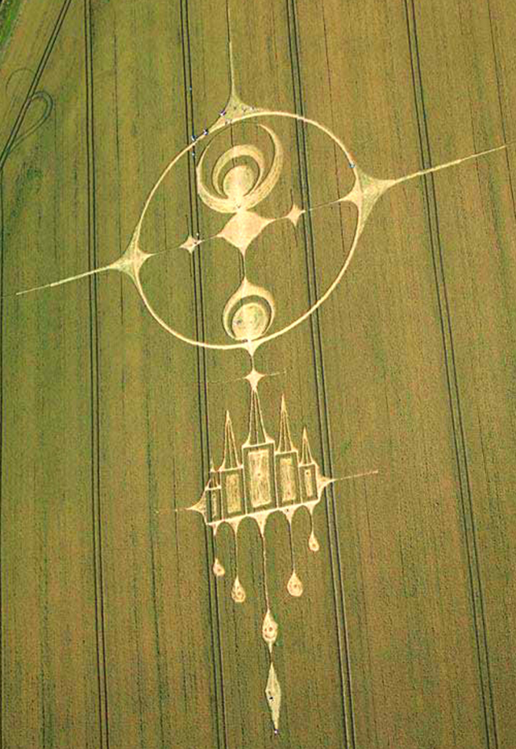
麦田怪圈
2012.6.29
2012.7.16
2012.7.20
Notes:
这些麦田怪圈还有不同的形状和外观。有人说这些麦田怪圈是外星人留 下的图案，你觉得是真的吗？

Slide 18

麦田怪圈
Notes:
如果是真的，那么麦田上留下“科普宁夏”这几个汉字，很可能也是外 星人写的。

Slide 19
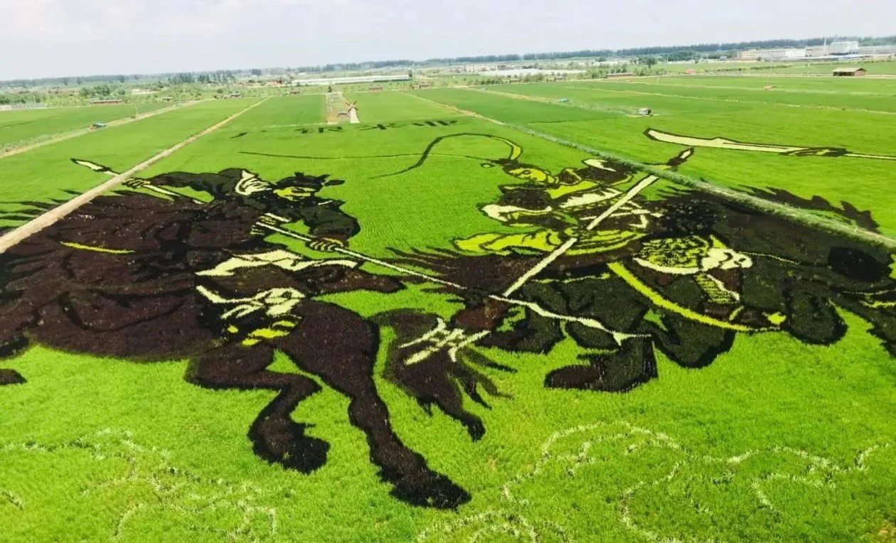
麦田怪圈
Notes:
还有麦田上出现张飞战吕布的图案，也很可能是外星人留下的，是吗？ 很明显，这些图案和文字根本不是外星人画的，而是人的作品。只要预 先设计好，利用现代人类技术和设备，就能在很短时间内做出来。

Slide 20
麦田怪圈是人类所为
Notes:
那么，为什么那些人要做麦田怪圈并且宣称是外星人的作品？ 因为他们自己坚持进化论也相信有外星人。他们为了让别人也相信，于 是制造一些所谓神秘的东西，比如麦田怪圈，然后宣称：“前一天这些 怪圈还没有出现，经过一个晚上，就突然冒出来了，这很可能是外星人所留下的。”这些奇怪的图案和特意的宣传，给人营造一种神秘的气氛 和感觉，引导人去相信真的有外星人。

Slide 21
如果要相信某样东西是存在的，
我们必须先找到它存在的客观证据。
SETI 计划
搜寻地外文明计划
Notes:
但是很显然，UFO 和麦田怪圈都不能作为证据证明外星人存在。如果要 相信某样东西是存在的，我们必须先找到它存在的客观证据。
尽管无论在地球还是别的星球上（如火星）都找不到半点能够支持外星 人存在的证据，但相信存在地外文明的人依旧努力去寻找外星人， 于 是他们动用大量的资金和人力，开展了一个搜索地外文明的计划，简称 “SETI 计划”。

Slide 22
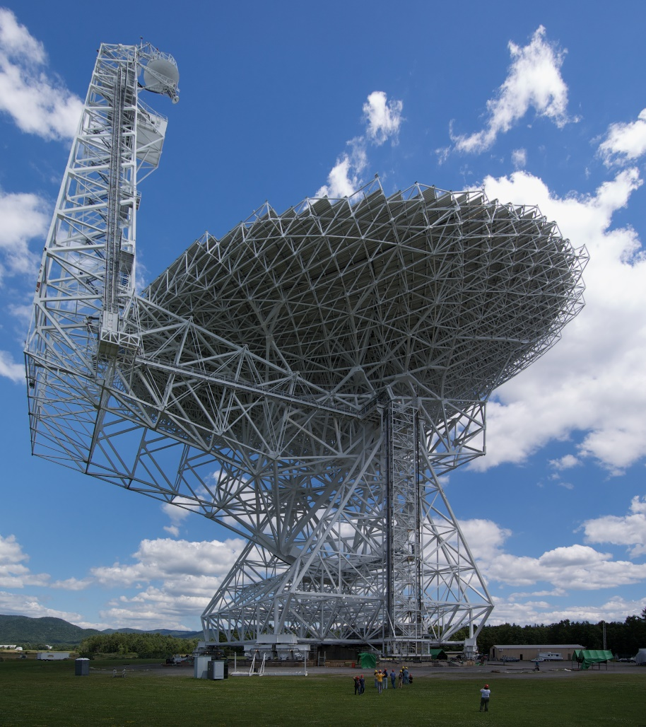
关于SETI计划
SETI计划致力于用射电望远镜等先进设备接收从宇宙中传来的电磁波，从中分析有规律的信号，希望借此发现外星文明。通过大型电子天文望远镜，探测接受外太空的“声音”。
Notes:
3.SETI计划
SETI 计划是用射电望远镜等先进设备接收从宇宙中传来的电磁波，从中 分析有规律的信号，希望借此发现外星文明。通过大型电子天文望远镜， 探测接受外太空的“声音”，包括背景辐射、星体发出的电波以及其他杂音。

Slide 23
关于SETI计划的概况
该计划持续了40年
政府投资了数亿美元
全世界有几百万的参与者
选择了1000个类似太阳系天体系统进行扫描
Notes:
这项计划
• 持续了 40 年
• 政府投资了数亿美元
• 全世界有几百万的参与者
• 选择了 1000 个类似太阳系天体系统进行扫描

Slide 24
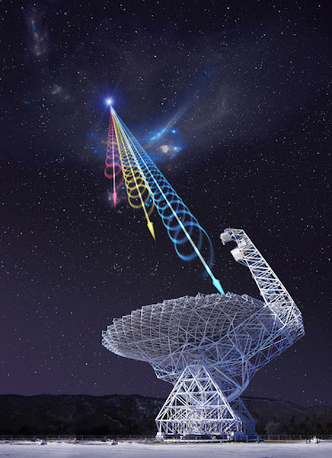
关于SETI计划目前的结果
过去的四十年，尽管SETI计划的参与者通过各种先进设备收集和分析来自宇宙的各种电磁波，但到目前为止，人类在外星生命探索方面仍然一无所获。
Notes:
过去的四十年里，尽管 SETI 计划的参与者通过各种先进设备收集和分析 来自宇宙的各种电磁波，但到目前为止，人类在外星生命探索方面仍然 一无所获。

Slide 25
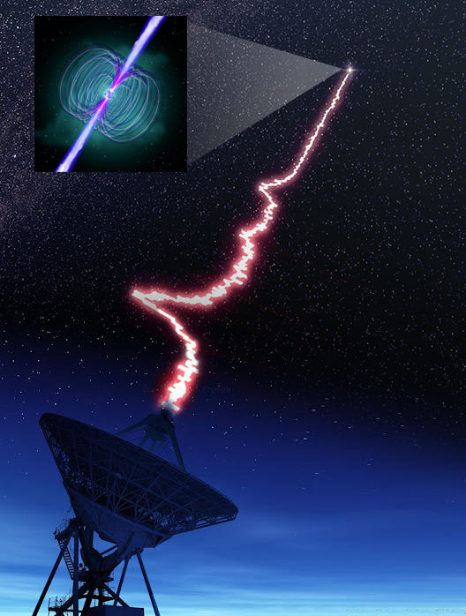
一段小插曲
SETI期间，人们发现宇宙空间出现了脉冲信号
一开始研究人员非常兴奋，以为是外星人发来的信号
后来经过证实，它是来自中子星旋转所发出的脉冲信号
Notes:
3.1. 中子星的脉冲信号
在SETI计划的期间，曾经有过一段小插曲。人们发现宇宙空间出现了“哔 哔”脉冲信号，一开始研究人员非常兴奋，以为是外星人发来的信号， 后来经过证实，它是来自中子星旋转所发出的脉冲信号。

Slide 26
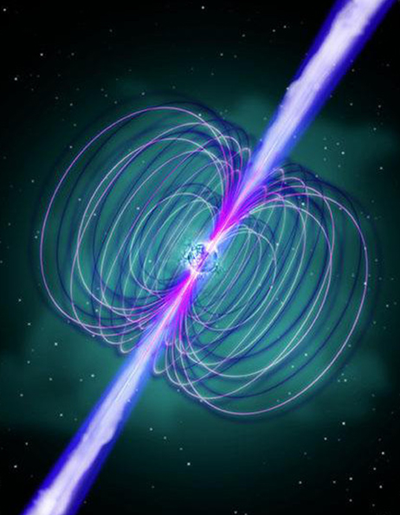
一段小插曲
中子星是恒星演化到末期，经由引力坍缩发生超新星爆炸后形成
旋转速度极快，磁轴和自转轴并不重合
磁场旋转时所产生的无线电波等各种辐射可能会以一明一灭的方式传到地球，有如人眨眼，故又称作脉冲星
Notes:
中子星是一种很特殊的天体。
• 它是恒星演化到末期，经由引力坍缩发生超新星爆炸后所形成的。
• 它的旋转速度极快，其磁轴和自转轴并不重合
• 磁场旋转时所产生的无线电波等各种辐射可能会以一明一灭的方 式传到地球，有如人眨眼，故又称作脉冲星
下面我们通过一段小视频来了解中子星是怎样像一个宇宙灯塔，一明一 灭的闪烁。

Slide 27
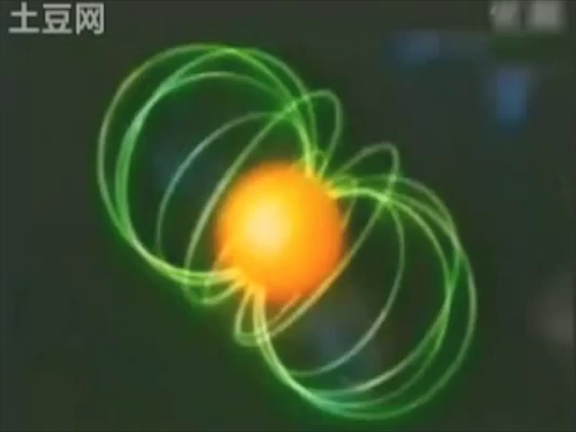
脉冲星（视频）
Notes:
（P击）播放视频：《脉冲星》

Slide 28
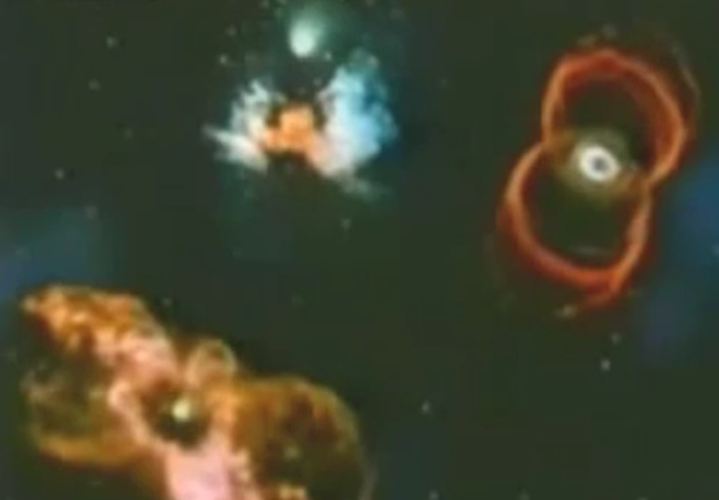
脉冲星（截图）
这样的错误不断发生，因为进化论者太渴望找到能够证明有外星人的证据了。
但事实上，在太空中找不到一点能证明外星人真实存在的证据。
进化论者预设的世界观使人误以为找到了外星人
Notes:
在视频里，我们可以发现从远处看这个脉冲星，真的像是一个一明一灭 的灯塔。因此很多人相信这些是外星人给我们发信号。但是后来才发现 那只是当时还没有发现过的天体，而今天，科学家已经确认这类脉冲星 是一种旋转的中子星。
这样不严谨的错误，就是因为很多人心中都认定外星人的存在，只不过 还没有发现。所以，一旦发现一些似是而非的现象，还没有经过严谨的 科学考察就公布了这些纯粹的猜测。当研究不断深入，发现宇宙中有很 多的脉冲星，而这种脉冲星只是一种之前未知的天体，这些外星人的猜 测就不攻自破了。
（P击）这样的错误不断发生，因为进化论者太需要太渴望找到能够证明有外 星人的证据了。但是，到目前为止，太空中找不到一点能证明外星人真 实存在的证据。

Slide 29
星际旅行的可能性
Notes:
4.星际旅行的可能性
下面，我们讨论一下星际旅行的可能性

Slide 30
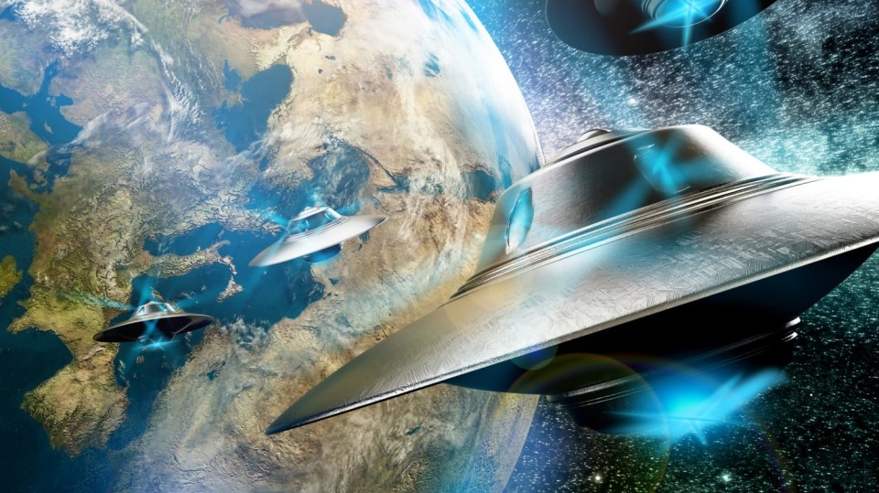
星际旅行的可能性
假如真的存在外星人，他们能否在这个宇宙的物理定律之下访问我们地球呢？
Notes:
假如真的存在外星人，他们能否在这个宇宙的物理定律之下访问我们地 球呢？

Slide 31
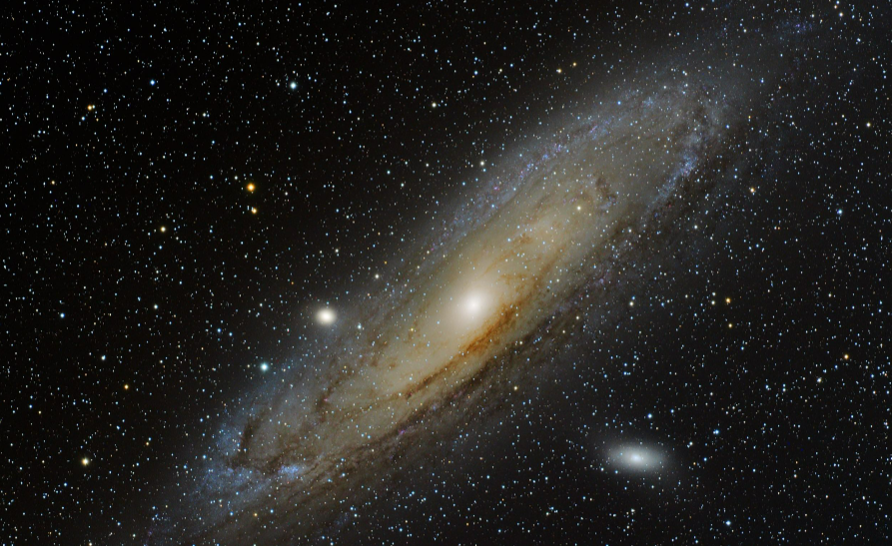
星际旅行的可能性
仙女座星系
Notes:
这是最靠近银河系的仙女座星系。

Slide 32
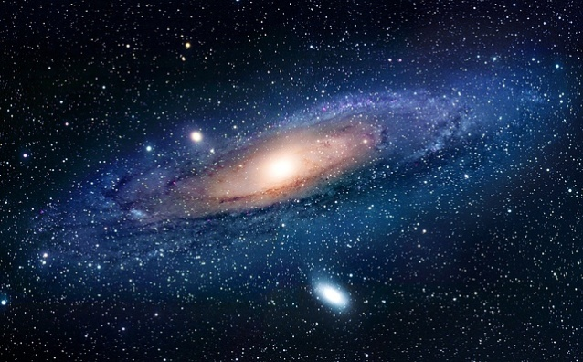
星际旅行的可能性
距离我们有大概250万光年，不是特别遥远的天体
它跟我们银河系的结构非常像，同样是螺旋星系，有几条旋臂
仙女座也有数千亿颗恒星，按照相信有地外生命的人的说法，这样的星系更有可能产生生命。
Notes:
这个星系距离我们有大概 250 万光年。它跟我们地球所在的银河系非常 像，同样是螺旋星系，有几条旋臂。也有数千亿颗恒星，按照相信有地 外生命的人的说法，这样的星系更有可能产生生命。

Slide 33
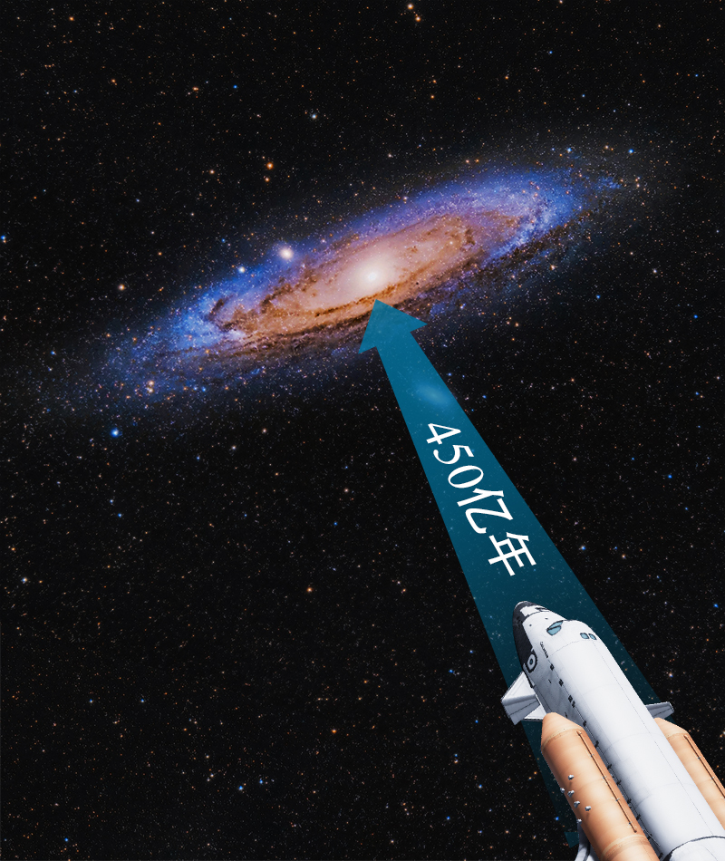
星际旅行的可能性
人类的航天器，每秒16.7公里，约450亿年（ 44910179641年），才能从地球飞到仙女座
假如外星人的航天器到达光速的一半，他们也要500万年的时间，从仙女座飞到地球！
从物理学和生物学的角度，没有任何生命可以如此长寿！
Notes:
4.1. 耗费时间
仙女座星系离我们非常遥远，在这两个遥远天体之间进行星际旅行非常 耗费时间。 人类的航天器，每秒16.7 公里，约450 亿年（44,910,179,641 年）才能 从地球飞到仙女座。假如外星人的航天器到达光速的一半，他们也要 500 万年的时间，才能从仙女座飞到地球！
从物理学和生物学的角度来看，没有任何生命可以如此长寿！

Slide 34

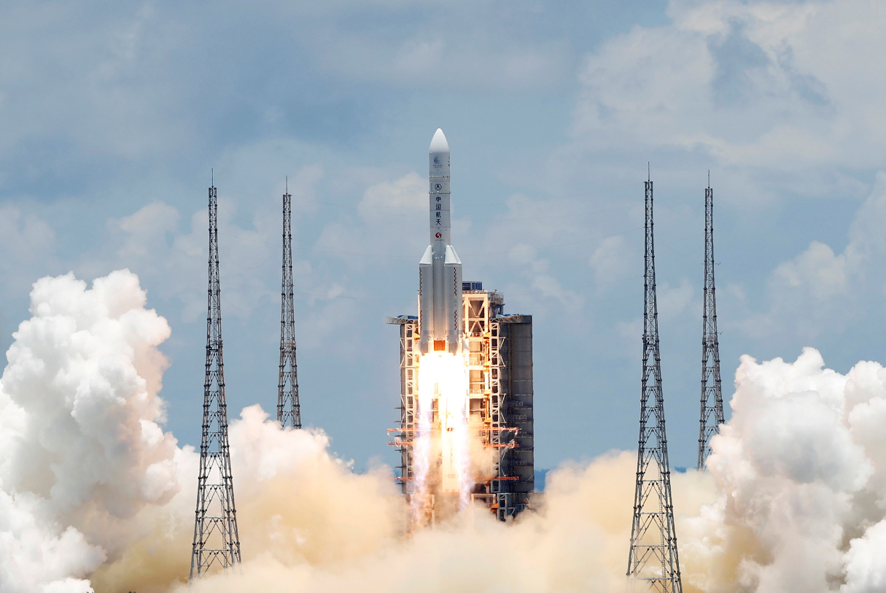
人类航天器的能量消耗
需要330万公斤的推力
航天器的升空与减速需要大量的燃料
Notes:
4.2. 耗费能量
我们再从能量消耗的角度来看。航天器的升空与减速需要大量的燃料。 一般需要大概 330 万公斤的推力。

Slide 35
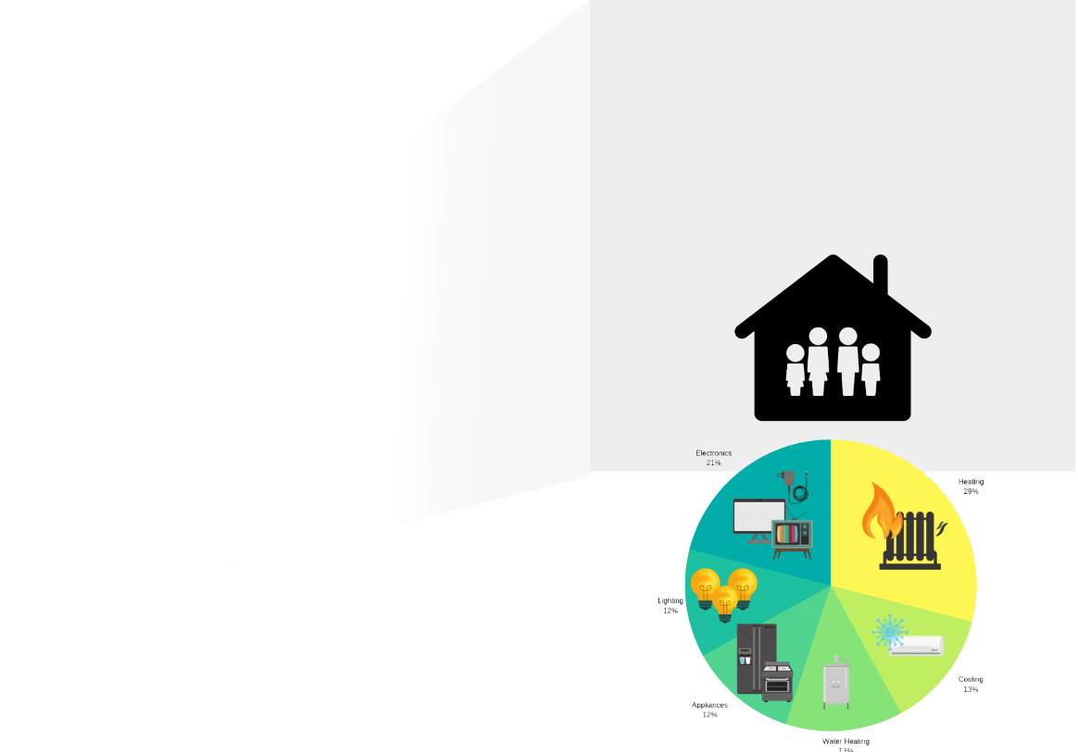
人类航天器的能量消耗
2分钟可供
87000个
两分钟消耗的能量可以供给87000个家庭一整天的能源消耗
Notes:
除了需要庞大的动力，还需要有巨大的能量。图中航天飞机两分钟消耗 的能量可以供给 8 万 7 千个家庭一整天的能源消耗。

Slide 36
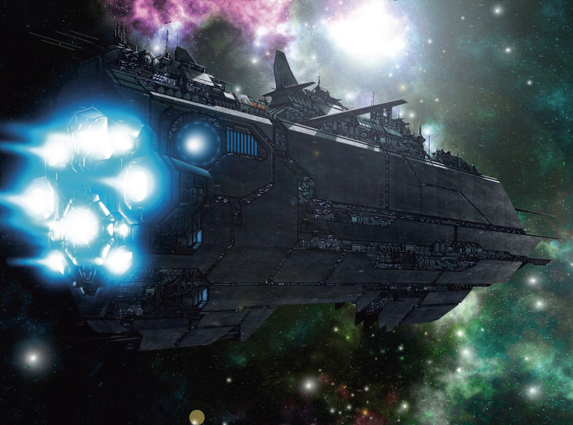
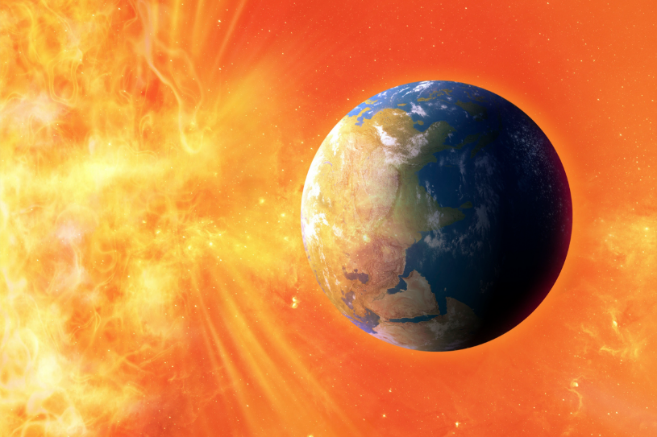
飞行器燃料消耗
一个1000吨的航天器要加速到光速的三分之二，根据动能公式，需要的能量为：2x10¹⁶焦耳。
这大概是一个像太阳普通恒星每秒钟辐射到地球的能量的十分之一！
Notes:
根据动能公式，一个 1000 吨的航天器要加速到光速的三分之二，需要的 能量为 2×10¹⁶焦耳。相当于太阳每秒辐射到地球的能量的十分之一！
在宇宙里面，不存在一个这样的能量来源可以推动飞船达到这样的高速， 也没有别的已知物理过程可以给飞船提供如此大的能量。

Slide 37
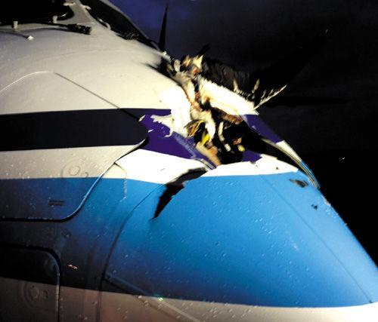
飞机撞鸟
为什么这么小的鸟会产生这么大的撞击力？
因为破坏主要来自飞行器的速度而非小鸟本身的质量。
根据物理定理，一只0.45公斤的鸟与时速800公里的飞机相撞，会产生153公斤的冲击力
一只7公斤的大鸟撞在时速960公里的飞机上，冲击力将达到144吨
Notes:
4.3. 充满撞击风险
除了能量消耗巨大以外，星际旅行也充满着危险。航天器一旦发生碰撞， 后果会非常严重。
看这个图片，一只小鸟撞在了飞机上。小鸟把飞机撞凹陷了。为什么这 么小的鸟会产生这么大的撞击力呢？
• 破坏实际上主要来自飞行器的速度而不是小鸟本身的质量。
• 根据物理定理，一只0.45公斤的鸟与时速800公里的飞机相撞， 会产生 153 公斤的冲击力。
• 一只7 公斤的大鸟撞在时速960 公里的飞机上，冲击力将达到 144 吨。

Slide 38
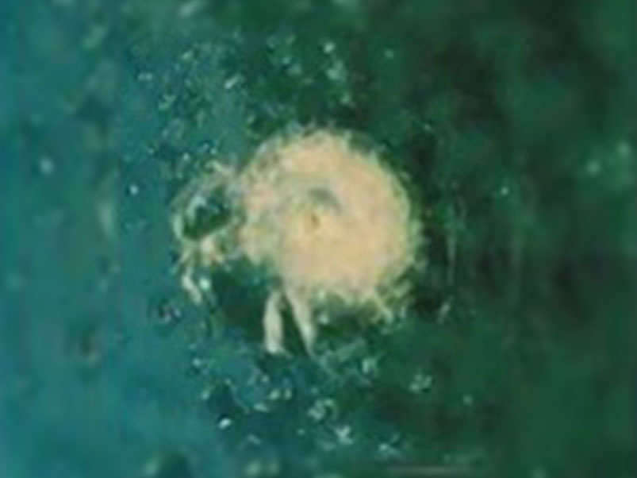
星际旅行的可能性
如果航天器高速运动，会很容易跟宇宙空间的物质发生碰撞。
1983年，一块直径只有0.7毫米的碎片打在挑战者号航天飞机的窗户上，维修费用达5万美元
高速运动的航天器就算碰到细小的物质，也会产生巨大的损伤
Notes:
如果航天器高速运动，很容易跟宇宙空间的物质发生碰撞。
1983年，一块直径只有0.7毫米的碎片打在挑战者号航天飞机的窗户上， 维修费用达 5 万美元。可见，航天器在高速运行的时候，只要发生一点 点的碰撞，就会遭受巨大的损伤。

Slide 39
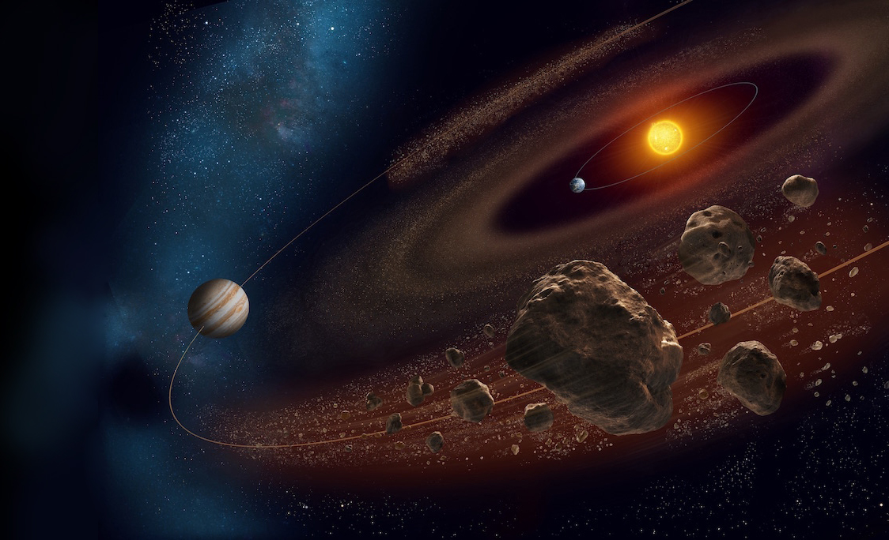
宇宙空间并不是真空(小行星带)
有人会问宇宙不是真空吗？
会有这么多的小碎石之类的物质吗？
Notes:
说到这，有些同学可能会问宇宙不是真空吗？会有这么多的小碎石之类 的物质吗？答案是有的。图片是太阳系的平面图，知道小行星带在哪里 吗？就在火星和木星轨道之间。

Slide 40
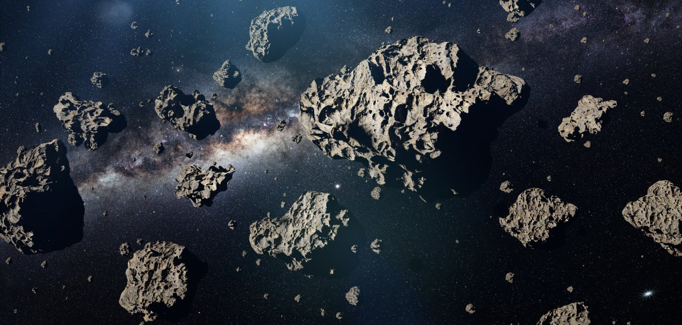
宇宙空间并不是真空(小行星带)
小行星带存在大量碎石
Notes:
小行星带是小行星最密集的区域，估计数量有 50 万颗，所以，太空并不 是空无一物的真空。航天器在宇宙行驶的过程中，有可能跟宇宙中运行 的小行星发生碰撞而被撞毁。
你可能会觉得，图上面这些石块这么小，就算碰到了也不至于造成太大 损伤。不过这些石块只是在图片上看起来很小，如果有参照物，你就知 道这些小行星一点都不小。

Slide 41
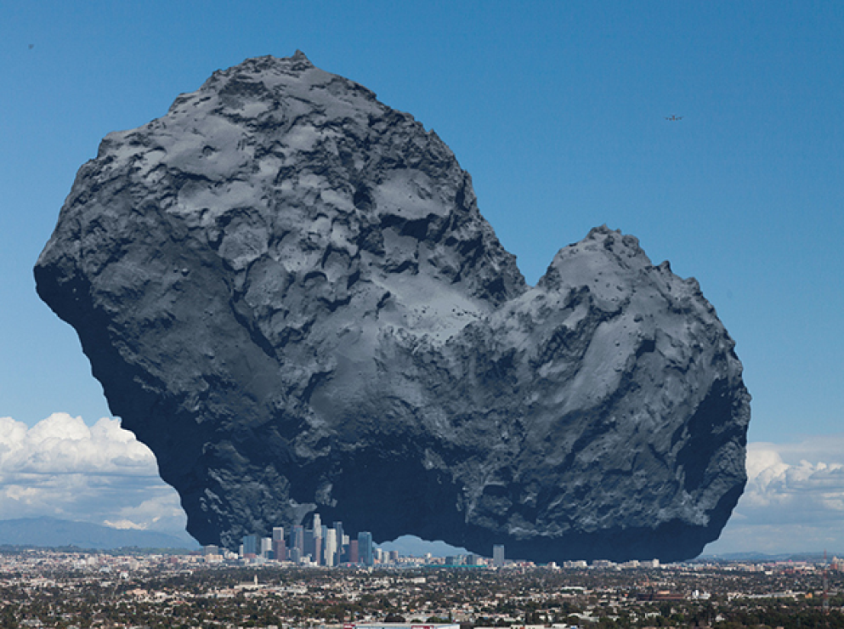
宇宙空间并不是真空(小行星带)
Notes:
这是洛杉矶与普通小行星的大小对比图。从图上你就可以看到，这颗小 行星能够完全覆盖整个城市。
我们印象中坠落到地球的陨石都不大，那是因为经过大气层摩擦，本身 不算太大的陨石被烧掉了大部分，到达地面的时候，就会剩下相对小的一块。
不过，宇宙中的普通小行星和陨石通常是非常巨大的，所以航天器一旦 撞上小行星，一定会被撞毁。

Slide 42
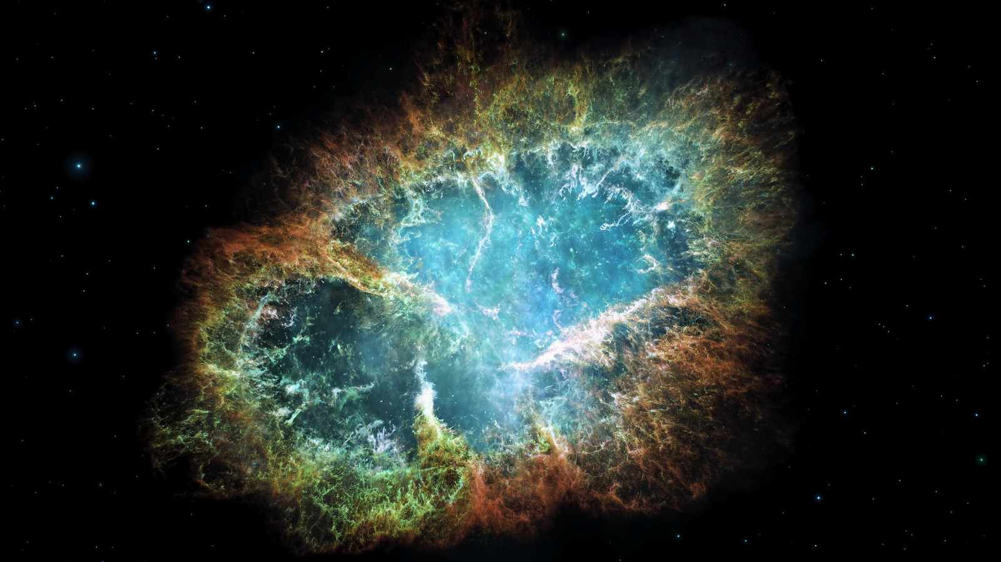
宇宙空间并不是真空(超新星爆发)
超新星爆发会把大量物质高速抛入太空
Notes:
4.4. 超新星爆发
另外，超新星爆发也会把大量的物质抛入太空。

Slide 43
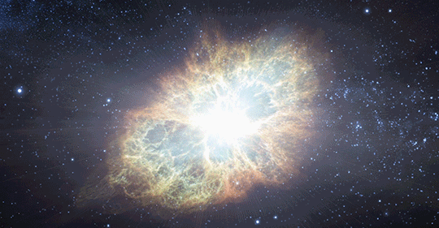
宇宙空间并不是真空(超新星爆发)
超新星爆发会把大量物质高速抛入太空
Notes:
超新星是某些恒星在演化接近末期时经历的一种剧烈爆炸。可以将其中 大部分甚至几乎所有物质以高至十分之一光速的速度向外抛散。所以， 如果宇宙飞船经过这个区域的话，就会很容易被抛射出来的物质所击中。
那么，这种的碰撞到底有多危险呢？

Slide 44


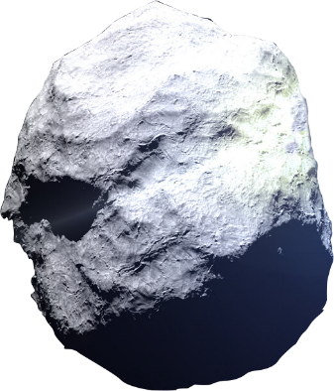
飞行器与空间石块碰撞
假如飞行器的速度达到光速的三分之二，碰上一颗质量是10吨的陨石，产生的冲撞力有多大呢？
答案是20万吨的冲击力
按照这样的冲撞力，完全能把飞行器撞毁
F=MV/t=10000x200000=2亿公斤
Notes:
假如飞行器的速度达到光速的三分之二，碰上一颗质量是 10 吨的陨石， 产生的冲撞力有 20 万吨。按照这样的冲撞力，就足以把飞行器撞毁。

Slide 45
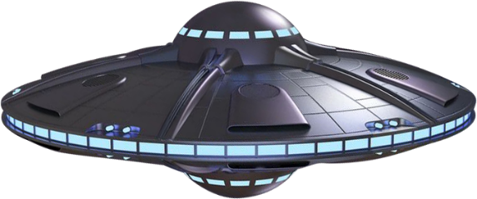
从能量释放的角度来考虑
动能公式是：mv²/2
假如一块陨石的质量是30吨（3万公斤），以光速三分之二的速度撞击飞行器。
倘若其动能全部转化为热能，那它释放出来的能量是：6x10¹⁴焦耳
30000x（200000）²/2=6x10¹⁴焦耳
Notes:
假如一块陨石的质量是30 吨（3 万公斤），以光速三分之二的速度撞 击飞行器。倘若它的动能全部转化为热能，那它释放出来的能量是： 6×10¹⁴焦耳。

Slide 46
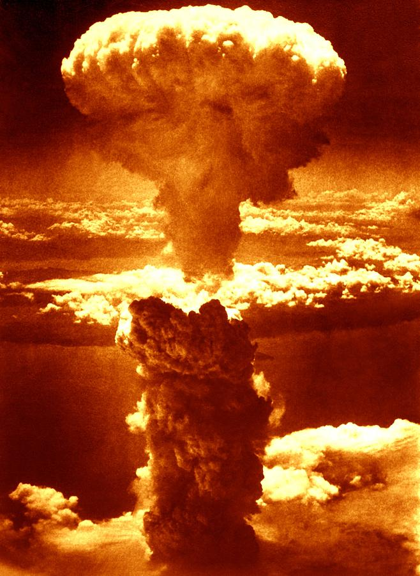
人类首次使用核武器
广岛原子弹是人类首次使用核武器
这颗原子弹是释放出来的能量为：5.5x10¹³焦耳
Notes:
广岛原子弹是人类第一次使用的核武器。它所释放出的能量是 5.5×10¹³ 焦耳。

Slide 47
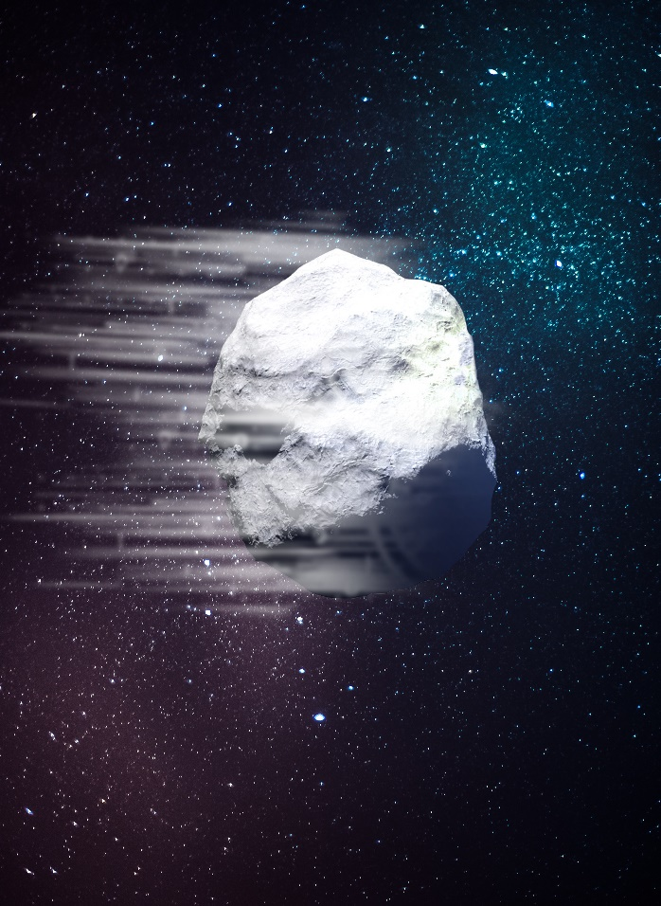
碰撞释放的巨大能量
6.0x10¹⁴焦耳
5.5x10¹³焦耳
等同于10个原子弹
Notes:
看这个对比图：左边是那颗质量为 30 吨的陨石以光速三分之二的速度撞 击飞行器所含的能量6×10¹⁴焦耳；右边是广岛原子弹所释放出来的能 量 5.5×10¹³焦耳。通过对比，我们可以看到这颗30 吨的陨石高速飞行 所含的能量相当于 10 多颗广岛原子弹所释放的能量。

Slide 48
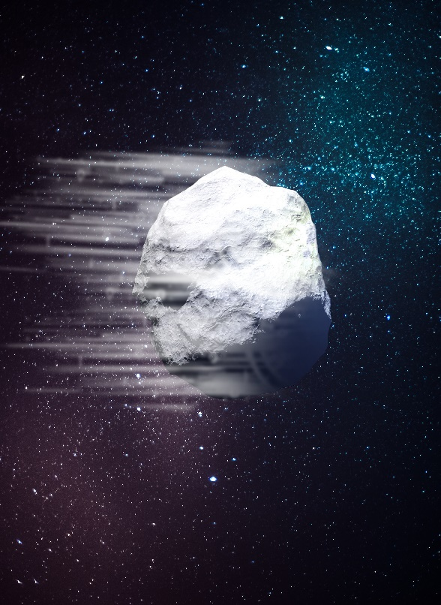
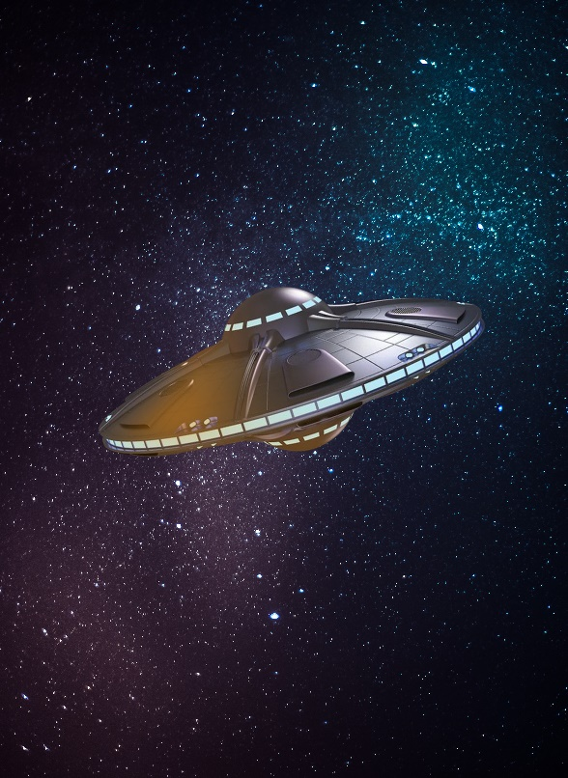
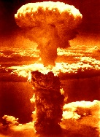
飞行器被摧毁！
飞行器碰上这样普通的石头相当于被10颗广岛原子弹击中！
Notes:
飞行器碰上这样普通的宇宙石头相当于被十颗广岛原子弹击中！你觉得 哪个飞行器还能完好无损继续前行呢？

Slide 49
星际旅行的困难
如果飞行器的速度不高，那要在旅途中花费大量（数百万年）的时间，这是一般生命无法承受的
如果飞行器的速度很高，与星际物质（如陨石）碰撞，把飞行器摧毁的几率会很高。
从这两方面看，星际旅行几乎是不可能的！
Notes:
如果飞行器的速度不高，那要在旅途中花费大量（数百万年）的时间， 这是一般生命无法承受的。如果飞行器的速度很高，与星际物质（如陨石） 碰撞，把飞行器摧毁的几率会很高。可见，星际旅行几乎是不可能的！
我们结合这些客观的科学证据来分析外星人的时候，就可以知道目前没 有任何证据能证明存在外星人。没有证据证实的东西不可信！

Slide 50
外星人与圣经
Notes:
5.外星人与圣经
现在，我们要来考察外星人与圣经，更准确的说，应该是圣经是否支持 外星人的存在呢？

Slide 51

外星人与圣经
圣经是神的话语，他告诉我们，地球乃至整个宇宙的都是为人的生存和生活所设计的。那么，圣经有没有提到外星人呢？
Notes:
圣经中告诉我们，地球乃至整个宇宙的都是为人的生存和生活所设计的。 那么，圣经有没有提到外星人呢？

Slide 52
相关经文一
创世记1:26 神说，”我们要照着我们的形像，按着我们的样式造人，使他们管理海里的鱼，空中的鸟，地上的牲畜，和全地，并地上所爬的一切昆虫”。
Notes:
创世记 1:26 神说：“我们要照着我们的形像，按着我们的样式造人，使 他们管理海里的鱼，空中的鸟，地上的牲畜和全地，并地上所爬的一切 昆虫。”
经文告诉我们，人类是神直接创造的。不过人类只有被创造在地球上吗？ 圣经是否提到过其他地方也有人类或者类似人类的生命体存在呢？

Slide 53
相关经文一
希伯来书2:5-8我们所说将来的世界，神原没有交给天使管辖。但有人在经上某处证明说，人算什么，你竟顾念他，世人算什么，你竟眷顾他。你叫他比天使微小一点，（或作你叫他暂时比天使小）赐他荣耀尊贵为冠冕，并将你手所造的都派他管理。叫万物都服在他的脚下。既叫万物都服他，就没有剩下一样不服他的。只是如今我们还不见万物都服他。
Notes:
希伯来书 2:5-8 我们所说将来的世界，神原没有交给天使管辖。但有人 在经上某处证明说，人算什么，你竟顾念他，世人算什么，你竟眷顾他。 你叫他比天使微小一点，（或作你叫他暂时比天使小）赐他荣耀尊贵为 冠冕，并将你手所造的都派他管理。叫万物都服在他的脚下。既叫万物 都服他，就没有剩下一样不服他的。只是如今我们还不见万物都服他。

Slide 54

解读一
人类在神的创造中是唯一的，在整个宇宙中也是唯一的。
我们是按照神的形象被造的。
神完全没有提到在宇宙别的地方也创造了生命。
Notes:
这段经文回答我们，人类在神的创造中是唯一的，在整个宇宙中也是唯 一的。我们是按照神的形象被造的。神完全没有提到在宇宙别的地方也 创造了生命。可见，圣经根本不支持外星人。

Slide 55
相关经文二
创世记1:29神就赐福给他们，又对他们说，要生养众多，遍满地面，治理这地。也要管理海里的鱼，空中的鸟，和地上各样行动的活物。
Notes:
另外，创世记 1:29 神就赐福给他们，又对他们说，要生养众多，遍满地 面，治理这地。也要管理海里的鱼，空中的鸟，和地上各样行动的活物。

Slide 56
相关经文二
诗篇8:6你派他管理你手所造的，使万物，就是一切的牛羊，田野的兽，空中的鸟，海里的鱼，凡经行海道的，都服在他的脚下。
Notes:
诗篇 8:6 你派他管理你手所造的，使万物，就是一切的牛羊，田野的兽， 空中的鸟，海里的鱼，凡经行海道的，都服在他的脚下。

Slide 57

解读二
神吩咐人管理全地和地球各样生物。
神并没有说过在别的星球创造生命，让他们去管理其他包括地球在内的文明。
Notes:
这两段经文告诉我们：神吩咐人管理全地和地球各样生物。神没有说过 在别的星球也创造了生命，甚至让外星人管理包括地球在内的各个星球 上的文明。

Slide 58
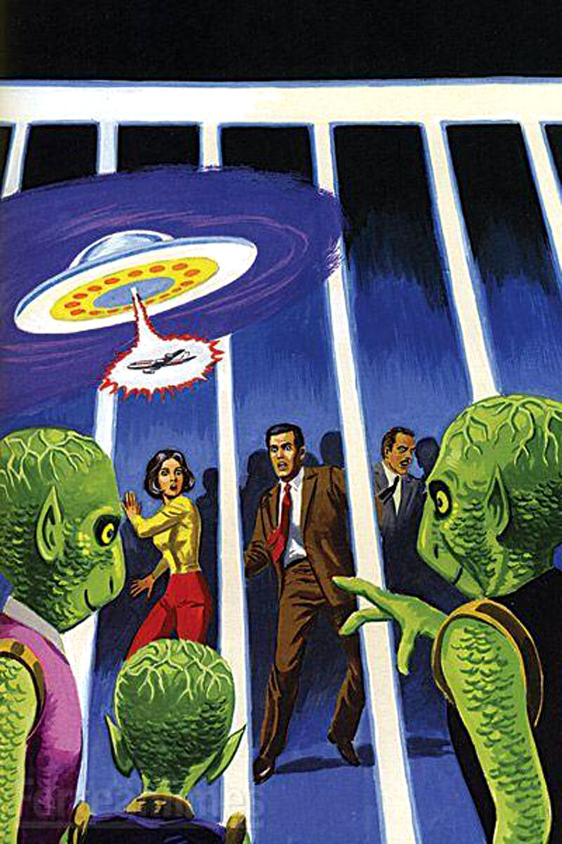
解读二
假如真的有外星人从别的星球到达地球，而且文明等级比我们高很多，那将会是外星人来管理人类。
这点跟圣经中神的话并不相符。
Notes:
假如真的有外星人从别的星球来到地球，而且文明等级比我们高很多， 那将会是外星人来管理人类。这点跟圣经中神的话并不相符。

Slide 59
相关经文三
罗马书8:21-22但受造之物仍然指望脱离败坏的辖制，得享神儿女自由的荣耀。我们知道一切受造之物，一同叹息劳苦，直到如今。
Notes:
另有一段经文是罗马书 8:21-22 但受造之物仍然指望脱离败坏的辖制， 得享神儿女自由的荣耀。我们知道一切受造之物，一同叹息劳苦，直到 如今。

Slide 60
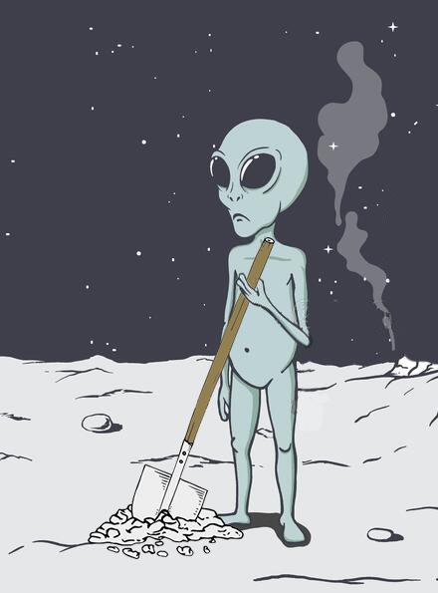
解读三
如果真的有外星人，经文里面“一切受造之物”也包括所谓的外星人
假如神也在别的星球创造了生命，按照经文的说法，这些外星生命也在“一同叹息劳苦，直到如今”。
Notes:
如果真的有外星人，经文里面“一切受造之物”也就包括所谓的外星人。 假如神也在别的星球创造了生命，按照经文的说法，这些外星生命也在“一 同叹息劳苦，直到如今”。

Slide 61
外星人没有合理的死亡原因
整个宇宙都是受到诅咒，而且有一整套的自然法则。
导致人生老病死的自然规律，在宇宙任何地方都有效，会导致所有生命都会最终死亡。
我们面对死亡是因为亚当犯罪，而我们都是他的后代。但外星人死亡又是因为什么呢？
Notes:
整个宇宙都是受到诅咒，而且有一整套的自然法则。导致人生老病死的 自然规律，在宇宙任何地方都有效，会导致所有生命都会最终死亡。我 们面对死亡是因为亚当犯罪，而我们都是他的后代。但外星人死亡又是 因为什么呢？
实际上，外星人的死因不符合圣经，因为外星人根本无法融入圣经所告 诉我们的世界乃至宇宙的历史和现实。

Slide 62
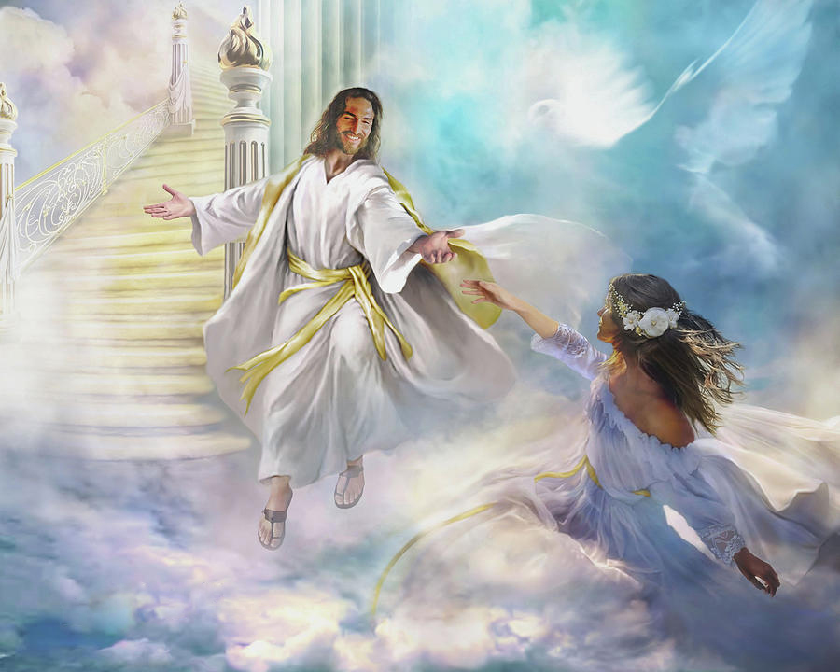
相关经文四：基督的新妇
启示录19:7我们要欢喜快乐，将荣耀归给他。因为羔羊婚娶的时候到了，新妇也自己预备好了。
Notes:
至于未来，我们要看启示录：
启示录19:7我们要欢喜快乐，将荣耀归给他。因为羔羊婚娶的时候到了， 新妇也自己预备好了。

Slide 63
相关经文四：基督的新妇
启示录21:1-2我又看见一个新天新地。因为先前的天地已经过去了。海也不再有了。我又看见圣城新耶路撒冷由神那里从天而降，预备好了，就如新妇妆饰整齐，等候丈夫。
启示录21:9拿着七个金碗，盛满末后七灾的七位天使中，有一位来对我说，你到这里来，我要将新妇，就是羔羊的妻，指给你看。
Notes:
启示录 21:1-2 我又看见一个新天新地。因为先前的天地已经过去了。海 也不再有了。我又看见圣城新耶路撒冷由神那里从天而降，预备好了， 就如新妇妆饰整齐，等候丈夫。
启示录 21:9 拿着七个金碗，盛满末后七灾的七位天使中，有一位来对我 说，你到这里来，我要将新妇，就是羔羊的妻，指给你看。

Slide 64
解读四
永恒中，教会是基督的新妇。
新妇只有一位。如果宇宙存在其他文明，那基督的新妇就不止一位。
但启示录明确告诉我们，基督的新妇只有一位，将来的新天新地也只有一个。
Notes:
这 3 段启示录的经文让我们知道，在永恒中，教会是基督的新妇。新妇 只有一位。如果宇宙存在其他文明，那基督的新妇就不止一位。但启示 录明确告诉我们，基督的新妇只有一位，将来的新天新地也只有一个。

Slide 65
总结
纵观整本圣经以及神的救赎计划，没有任何证据支持外星生命的存在！
Notes:
纵观整本圣经历史以及神的救赎计划，我们找不到任何证据是支持外星 生命！

Slide 66
总结
我们从科学、神学和进化论并不符合科学的事实等方面进行了分析，可以知道目前没有任何证据能证明存在外星人。
Notes:
这一课，我们从科学、神学和进化论并不符合科学的事实等方面进行了 分析，可以知道目前没有任何证据能证明存在外星人。
没有证据证实的东西不可信！箴言 14:15 愚蒙人是话都信，通达人步步 谨慎。希望同学们都做通达人！

Slide 67

下节课
再见！
Notes:
祷告结束。

Slide 68
附录
外星人劫持现象
Notes:
附录：外星人劫持现象
现在，我们还要花一点时间讨论一下“被外星人劫持”的话题。看看这 种现象是怎么造成的？

Slide 69

外星人劫持人类现象
外星人劫持现象都没有非常坚实依据和第三方的目击证人
很多是“被劫持者”虚假的回忆
很可能是撒旦给这些被劫持者的假象
Notes:
外星人劫持现象都没有非常坚实依据和第三方的目击证人。也就是说， 都是当事人自说自话，很多是“被劫持者”虚假的回忆。这很可能是撒 旦给这些被劫持者的假象。

Slide 70
相关经文五
马太福音24:24因为假基督，假先知，将要起来，显大神迹，大奇事。倘若能行，连选民也就迷惑了。
Notes:
请大家一起读出这段经文： 马太福音 24:34 因为假基督，假先知，将要起来，显大神迹，大奇事。 倘若能行，连选民也就迷惑了。

Slide 71
解释五
我们现在生活在主后2000多年
听到很多的骇人听闻的消息和外星人的报道，被劫持的人把外星人当作是一种超越体的存在。
这些消息和报道跟主耶稣的警告和教导一致
Notes:
根据圣经，主耶稣在 2000 多年前已经警告过会有一些假消息和假报道。 人们能听到很多骇人听闻的消息和外星人的报道，被劫持的人把外星人 当作是一种可以随意显现和消失的超越体，例如这些外星人可以被锁在 房间里面，之后会出来（把水变成油）。这些消息和报道跟主耶稣的警告和教导一致。

Slide 72
相关经文六
哥林多后书11:14-15那等人是假使徒，行事诡诈，装作基督使徒的模样。这也不足为怪。因为连撒但也装作光明的天使。
Notes:
哥林多后书11:14-15那等人是假使徒，行事诡诈，装作基督使徒的模样。 这也不足为怪。因为连撒但也装作光明的天使。

Slide 73
解释六
很多经历过被外星人劫持的人，会把这些外星人当作他们的救主和创造主。认为这些外星人能够做很多奇事，类似神的全能，能把生命射到地球
这些人从外星人那里得到的信息往往是跟基督教义相违背的
而有过这样经历的人很难再接受福音信息
Notes:
很多经历过被外星人劫持的人，会把这些外星人当作他们的救主和创造 主。认为这些外星人能够做很多奇事，类似神的全能，能把生命射到地球。
这些人从外星人那里得到的信息往往是跟基督教的教义相违背的。一般 有过这样经历的人很难再接受福音信息。

Slide 74
相关经文七
加拉太书1:8但无论是我们，是天上来的使者，若传福音给你们，与我们所传给你们的不同，他就应当被咒诅。
Notes:
我们再一起读这段经文：加拉太书1:8但无论是我们，是天上来的使者， 若传福音给你们，与我们所传给你们的不同，他就应当被咒诅。

Slide 75

解释七
所以我们必须用圣经来建造和坚实自己信仰的根基
用神的话语来衡量和考察我们所经历的事情
因为只有圣经才是我们唯一信靠的基石
Notes:
所以我们必须用圣经来建造和坚实自己信仰的根基，用神的话语来衡量 和考察我们所经历的事情，因为只有圣经才是我们唯一信靠的基石。

